Slide 1
ПРОЕКТ «Логарифмы – прихоть математиков или жизненная необходимость?»
МУНИЦИПАЛЬНОЕ ОБРАЗОВАТЕЛЬНОЕ УЧРЕЖДЕНИЕ
«Лицей №17»
г. Берёзовский

Slide 2
Группа «Астрономы»
Что мы знаем о звездах?
Выполнили:
ученицы 11 А класса
Ковалёва Наталья,
Никифорова Татьяна,
Родина Анастасия,
Шамазова Анастасия

Slide 3
Цель: Выяснить применимы ли логарифмы в астрономии.
Задачи:
Найти связь между астрономией и логарифмами, используя литературу и интернет,
оформить результаты поиска.

Slide 4
Наша гипотеза:
Мы бы ничего не знали о звездах, если бы не логарифмы

Slide 5
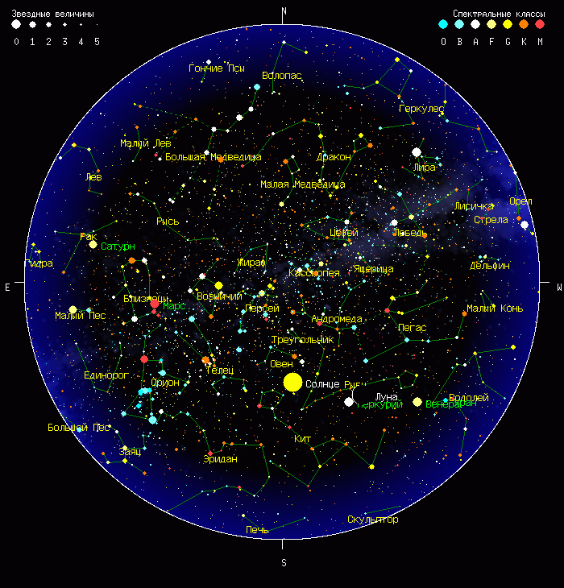
Звёзды
«Открылась бездна звезд полна. Звездам числа нет, бездне – дна».
Во II веке до н.э. Гиппарх разделил звезды на 6 групп. Самые яркие – звезды 1-ой величины, самые слабые – 6-ой величины.
Установлено, что звезда 1-ой вел. ярче звезды 6-ой вел. ровно в 6 раз.

Slide 6
звезда 1 вел. ярче зв. 2 вел. в 2,512;
звезда 1 вел. ярче зв. 3 вел. В 2,512²;
Вывод:
«Величина» звезды есть не что иное, как логарифм ее физической яркости.
Так что астрологи, оценивая видимую яркость звезд, оперируют с таблицей логарифмов, составленный при основании 2,512.

Slide 7
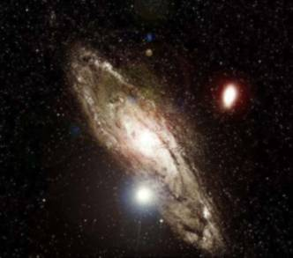
ЗВЕЗДЫ И ЛОГАРИФМЫ.
Астрономы делят звезды по степени яркости на видимые и абсолютные звездные величины - звезды первой величины, второй, третьей и т. д.
Последовательность видимых звездных величин, воспринимаемых глазом, представляет собой арифметическую прогрессию. Но физическая их яркость изменяется по иному закону: яркости звезд составляют геометрическую прогрессию со знаменателем 2,5.
Легко понять, что «величина» звезды представляет собой логарифм ее физической яркости. Короче говоря, оценивая яркость звезд, астроном оперирует таблицей логарифмов, состав­ленной при основании 2,5.

Slide 8
В течение ХVI в. резко возрос объем работы, связанный с проведением приближенных вычислений в ходе решения разных задач, и в первую очередь задач астрономии, имеющей непосредственное практическое применение (при определения положения судов по звездам и по Солнцу).
Наибольшие проблемы возникали при выполнения операций умножения и деления. Попытки частичного упрощения этих операций путем сведения их к сложению большого успеха не приносили.
Поэтому открытие логарифмов, сводящее умножение и деление чисел к сложению и вычитанию их логарифмов, удлинило по выражению Лапласа, жизнь вычислителей.

Slide 9
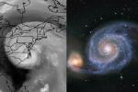
http://astro.uni-altai.ru/pub/article.html?id=1058
Ураган «Изабель»
(диаметр составлял
несколько сотен миль)
Ураган «Изабель»
(диаметр составлял
несколько сотен миль)
У того, и у другого явления форма подчиняется закону простой и красивой математической кривой – логарифмической спирали, спирали, расстояние между витками которой растет в геометрической прогрессии с увеличением расстояния от центра.

Slide 10
Звездная величина
Безразмерная числовая характеристика яркости объекта. Обычно рассматривается в применении к небесным телам.
В 1856 году Н. Погсон предложил формализацию шкалы звёздных величин. Видимая звёздная величина определяется по формуле:
где I — световой поток от
объекта, C — постоянная

Slide 11
Шкала звездных величин сохранилась и уточнена. Блеск звезды 1^{т} больше звезды в 6^{т} ровно в 100 раз. Следовательно, разность в 5 звездных величин соответствует различию в блеске ровно в 100 раз.
Обозначим через х число, показывающее различие в блеске в одну звездную величину, тогда x⁵ = 100.
Найдем значение х из этого равенства:
5 lg x = lg 100, отсюда 5 lg x = 2 или lg x = 0,4,
тогда х = 2, 512.
Если обозначить блеск звезды, звездная величина которой равна m₁, через I₁, а блеск звезды, звездная величина которой равна m₂, через I₂, то
L`₁ / L`₂ = 2,512 (m₂ – m₁)

Slide 12
Задача.
Во сколько раз Капелла ярче Денеба? Из таблицы найдем звездную величину Капеллы (m₁ = +0,2^{т}) и Денеба (m₂ = +1,3^{т}).
Дано: Решение:
m₁ = +0,2^{т} I₁ /I₂ = 2,512 ^{(т2-т1)}
m₂ = +1,3^{т} lg I₁ /I₂ = (m₂-m₁)
lg 2,512 = 0,4; то для I₁ /I₂ - ? Капеллы и Денеба:
Lg I₁/I₂ = 0,4 * 1,1 = 0,44; I₁ / I₂ = 2,75.
Ответ: I₁ /I₂ = 2,75.

Slide 13
Вывод
Наша гипотеза подтвердилась. Действительно, многие звездные величины определяются с помощью логарифмов. Не мало важным фактом так же стало и то, что галактики имеют форму логарифмической спирали.

Slide 14
Спасибо за внимание.

